Slide 1

Загадки
из волшебного сундучка

Slide 2



Кто плывет на корабле
К неизведанной земле?
Весельчак он и добряк.
Как зовут его?

Slide 3
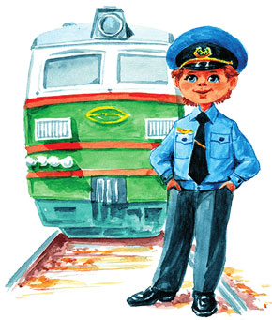
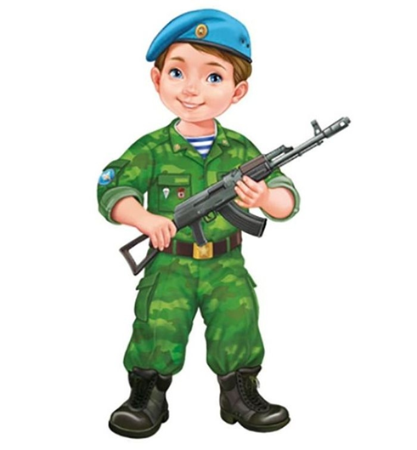
Кирпичи кладет он в ряд,
Строит садик для ребят
Не шахтер и не водитель,
Дом нам выстроит...

Slide 4

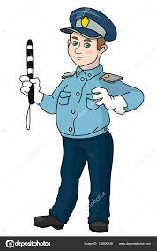
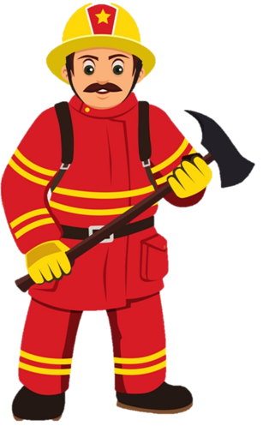
Он от всех родных вдали
Водит в море корабли.
Повидал немало стран
Наш отважный...

Slide 5
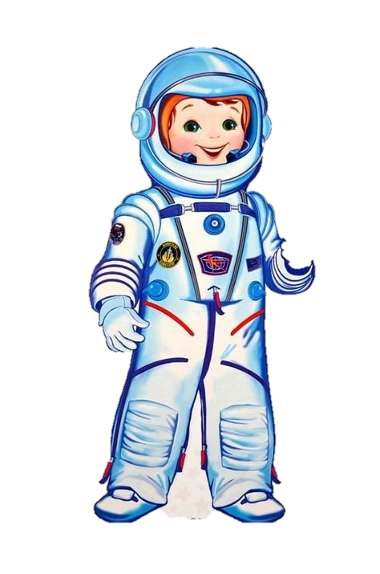
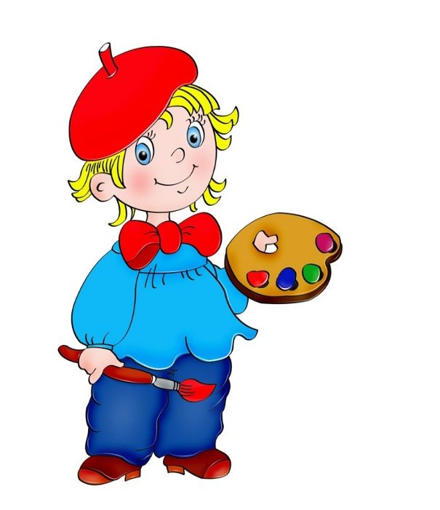
Стук летит из-под колес,
Мчится вдаль электровоз.
Поезд водит не таксист,
Не пилот, а...

Slide 6



Кто пропишет витамины?
Кто излечит от ангины?
На прививках ты не плачь —
Как лечиться, знает...

Slide 7



На посту он в снег и в зной,
Охраняет наш покой.
Человек, присяге верный,
Называется...

Slide 8

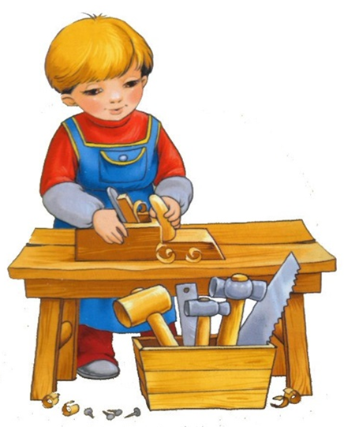

В фильмах трюки выполняет,
С высоты на дно ныряет
Подготовленный актер.
Быстрый, смелый...

Slide 9


Темной ночью, ясным днем
Он сражается с огнем.
В каске, будто воин славный,
На пожар спешит...

Slide 10



Громко прозвенел звонок,
В классе начался урок.
Знает школьник и родитель —
Проведет урок...

Slide 11


На витрине все продукты:
Овощи, орехи, фрукты.
Помидор и огурец
Предлагает... Продавец

Slide 12


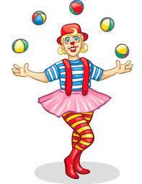
Мастерица на все руки
Нам сошьет пиджак и брюки.
Не закройщик, не ткачиха.
Кто она, скажи?

Slide 13

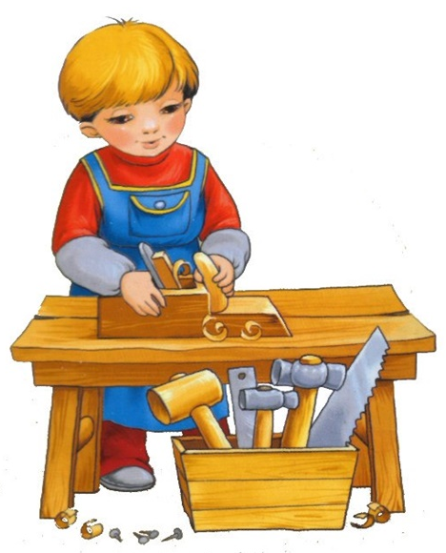
Мастер он весьма хороший,
Сделал шкаф нам для прихожей.
Он не плотник, не маляр.
Мебель делает...

